Slide 1

Streaming Media
1
Notes:
Потоковое – это радио, телевидение. Не потоковое – книги, видеокассеты, DVD-диски.
Attempts to display media on computers date back to the earliest days of computing, in the mid-20th century. However, little progress was made for several decades, primarily due to the high cost and limited capabilities of computer hardware.
From the late 1980's through the 1990's, consumer-grade personal computers became powerful enough to display various media. The primary technical issues with streaming were:
having enough CPU power and bus bandwidth to support the required data rates
creating low-latency interrupt paths in the OS to prevent buffer underrun
However, computer networks were still limited, and media was usually delivered over non-streaming channels, such as CD-ROMs.
The late 1990's and 2000's, internet users saw:
greater network bandwidth, especially in the last mile
increased access to networks, especially the Internet
use of standard protocols and formats, such as TCP/IP, HTTP, and HTML
commercialization of the Internet
These advances in computer networking combined with powerful home computers and modern operating systems made streaming media practical and affordable for ordinary consumers. Stand-alone Internet radio devices are offering listeners a "no-computer" option for listening to audio streams.
In general, multimedia content is large, so media storage and transmission costs are still significant; to offset this somewhat, media is generally compressed for both storage and streaming.
A media stream can be on demand or live. On demand streams are stored on a server for a long period of time, and are available to be transmitted at a user's request. Live streams are only available at one particular time, as in a video stream of a live sporting event.
Research in streaming media is ongoing and representative research can be found at the Journal of Multimedia (http://www.academypublisher.com/jmm/index.html).

Slide 2
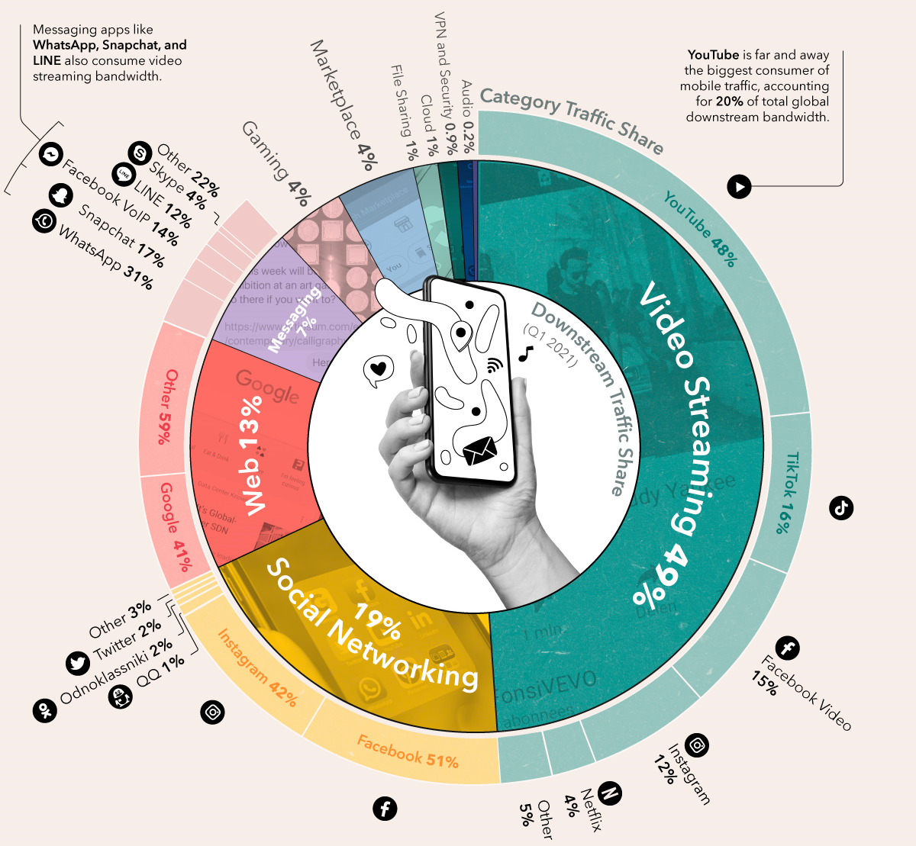
Statistics
2

Slide 3
Streaming Media
Kinds:
  Streaming of recorded audio and video
  Real-time audio and video streaming (TV and radio broadcasting via the Internet, IP-cameras)
  Interactive real-time audio and video streaming (IP-telephony, video conferences)
Characteristics of media transmission:
  sensitivity to packet delays
  packet loss resistance
3
Notes:
Записанное потоковое аудио и видео
К этому классу приложений относятся приложения, в которых клиент отправляет запрос на просмотр хранящегося на сервере аудио- или видеофайла, который передается ему, как правило, в сжатом виде и тут же воспроизводится.
Этот класс приложений обладает тремя ключевыми характеристиками.
□Сохранение мультимедийных данных на запоминающем устройстве. Аудио- или видеоданные заранее записываются и сохраняются на сервере в виде файлов. В результате пользователь может остановить, перемотать фильм вперед или назад, а также начать воспроизведение с начала любой части фильма. Время отклика системы на подобные команды пользователя не должно превышать десяти секунд.
□Потоковое воспроизведение. В приложениях записанного потокового аудио/ видео клиент может воспроизводить аудио- и видеоданные уже через несколько секунд после того, как данные начнут поступать с сервера. Это означает, что клиент воспроизводит одну часть файла, в то же время принимая по сети следующие его части. Такой метод воспроизведения, называемый потоковым, позволяет не ждать загрузки всего файла (для чего может потребоваться довольно много времени) перед его воспроизведением.
□ Непрерывное воспроизведение. Начавшись, воспроизведение мультимедиа должно продолжаться столько времени, сколько длится оригинальная запись. Это требование накладывает строгие ограничения на значение задержки в доставке данных. Данные с сервера должны доставляться вовремя. Хотя приложения записанного потокового мультимедиа предъявляют довольно высокие требования к службе доставки данных, накладываемые ими ограничения на сквозную задержку не столь строги, как для интерактивных приложений реального времени, например Интернет-телефонии или видеоконференций.
Потоковое аудио и видео реального времени
Этот класс приложений схож с традиционной трансляцией радио- и телепередач с той лишь разницей, что передача ведется не в эфире и не по специальному кабелю, а через Интернет. Эти приложения позволяют пользователю получать теле- или радиопрограммы из любого уголка мира.
Поскольку «живое» потоковое аудио и видео не сохраняется на запоминающих устройствах, клиент не может осуществлять перемотку вперед. Однако некоторые приложения позволяют пользователю локально сохранять полученные данные и выполнять такие действия, как остановка и перемотка назад. Довольно часто у подобных радио- или телепередач бывает весьма широкая аудитория. Доставка данных сразу многим клиентам, принимающим в этот момент передачу одной и той же станции, может эффективно осуществляться путем групповой IP-маршрутизации. Однако чаще доставка мультимедийных данных выполняется путем выборочной рассылки нескольких отдельных потоков. Как и в случае записанного потокового мультимедиа, здесь требуется непрерывное воспроизведение, хотя временные ограничения не столь строги, как для интерактивных приложений реального времени. Допустимыми считаются задержки в десятки секунд от момента запроса пользователя до начала воспроизведения.
Интерактивное аудио и видео реального времени
Этот класс приложений дает возможность пользователям общаться друг с другом в режиме реального времени. Службу интерактивного аудио реального времени с передачей данных через Интернет часто называют Интернет-телефонией, поскольку с точки зрения пользователя она напоминает традиционную телефонную службу с коммутацией каналов. Интернет-телефония может использоваться для локальной и междугородной телефонной связи по очень низкой цене. Кроме того, Интернет-телефония позволяет упростить развертывание новых служб, которые плохо поддерживаются традиционными сетями с коммутацией каналов, таких как службы интеграции телефонии в web, видеоконференции, службы каталогов, службы фильтрации абонентов и т. д. На сегодняшний день созданы сотни программ поддержки Интернет-телефонии (http://www.von.com). Например, пользователи программы Instant Messenger компании Microsoft могут звонить с персонального компьютера на обычный телефон или с одного персонального компьютера на другой. Интерактивная видеосвязь в реальном времени (видеоконференции) позволяет пользователям не только слышать, но и видеть друг друга. Сегодня на рынке предлагается множество программных продуктов, обеспечивающих интерактивную видеосвязь через Интернет в реальном времени, включая программу NetMeeting корпорации Microsoft. Обратите внимание, что в интерактивных аудио- и видеоприложениях реального времени пользователь может двигаться и говорить. Для подобных приложений задержка в доставке данных не должна превышать нескольких десятых долей секунды. При передаче голоса задержки менее 150 мс не воспринимаются слушателем, задержки в пределах от 150 мс до 400 мс считаются приемлемыми, а задержки, превышающие 400 мс, могут восприниматься как существенные искажения и вести к неразборчивости речи.

Slide 4
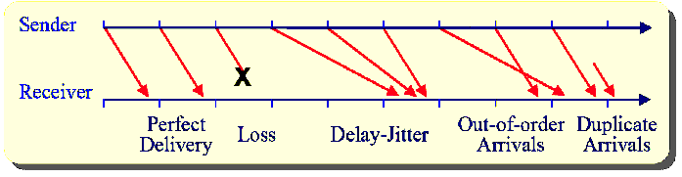
Problems with media transmission
IP provides best-effort service
4
Notes:
Вспомним, что развернутый сегодня в Интернете протокол IP предоставляет всем переносимым им дейтаграммам обслуживание по остаточному принципу. Другими словами, Интернет прилагает максимум усилий по перемещению каждой дейтаграммы от отправителя к получателю за минимальное время, но не предоставляет никаких гарантий относительно величины сквозной задержки для отдельных пакетов. Также никаких гарантий не предоставляется относительно изменений величины задержки доставки пакета в потоке пакетов. Поскольку в Интернете нет службы, предпринимающей специальные усилия по доставке пакетов в жесткие сроки, разработка успешно работающих мультимедийных сетевых приложений для Интернета представляет собой крайне сложную задачу. На сегодняшний день мультимедийные приложения в Интернете достигли значительного, но ограниченного успеха. Так, в приложениях для воспроизведения записанного потокового аудио и видео задержка, как правило, может составлять от 5 до 10 с. Однако в периоды пиковой нагрузки производительность таких приложений может стать неудовлетворительной, особенно если линии связи, по которым передаются мультимедийные данные (например, кабели, проложенные по дну океанов), оказываются перегруженными.
Сегодня ведутся яростные дебаты о том, как должен развиваться Интернет, чтобы лучше приноровиться к мультимедийному трафику с его строгими временными ограничениями. На одном конце находятся исследователи, утверждающие, что в Интернете должны быть сделаны радикальные изменения, что позволило бы приложениям явным образом резервировать сквозную пропускную способность. Эти исследователи полагают, что пользователь, желающий, например, позвонить по телефону с хоста А на хост В, должен иметь возможность явно зарезервировать пропускную способность в каждой линии на всем маршруте. Но для реализации подобного подхода требуется сделать очень много. Во-первых, нужен протокол, резервирующий от имени приложений пропускную способность на маршруте от отправителя до получателя. Во-вторых, необходимо модифицировать политику планирования очередей на маршрутизаторах, чтобы те поддерживали резервирование пропускной способности.
Другую крайнюю точку зрения представляют исследователи, утверждающие, что нет необходимости производить какие бы то ни было фундаментальные изменения в предоставляемых на сегодняшний день Интернетом услугах, а также в протоколах Интернета. Вместо этого они отстаивают политику невмешательства.
□По мере увеличения требований Интернет-провайдеры (как верхнего, так и нижнего звеньев) будут наращивать свои сети, чтобы удовлетворить эти новые требования. Для обработки живого потокового трафика (например, сообщений о спортивных событиях), одновременно посылаемого миллионам пользователей, могут быть развернуты групповые оверлейные сети. Групповая оверлейная сеть состоит из серверов, разбросанных по сети (и, возможно, по всему Интернету). Эти серверы и логические линии между ними образуют вместе оверлейную сеть, предназначенную для групповой рассылки данных (см. раздел «Групповая маршрутизация» в главе 4) от отправителя к миллионам пользователей. В отличие от группового протокола IP, в котором функции групповой рассылки выполняют маршрутизаторы на IP-уровне, оверлейные сети осуществляют групповую рассылку на прикладном уровне. Например, хост-источник может отправить поток трем или более оверлейным серверам; этот процесс продолжается, создавая дерево распределения поверх IP-сети с ее маршрутизаторами и хостами. Путем групповой рассылки популярного трафика по оверлейным сетям можно снизить суммарную нагрузку на Интернет еще больше.
Между этими двумя крайними точками зрения располагаются сторонники так называемого дифференцированного обслуживания. Эти исследователи предлагают произвести в Интернете относительно небольшие изменения на сетевом и транспортном уровнях, а также добавить на периферию сети (то есть в интерфейс между пользователем и Интернет-провайдером) простые схемы ценообразования и мониторинга. Идея заключается в том, чтобы использовать небольшое количество классов трафика (возможно, будет достаточно двух классов), отмечать класс трафика в каждой дейтаграмме и предоставлять дейтаграммам различных классов разные уровни обслуживания в очередях маршрутизаторов. Разумеется, обслуживание более высокого класса будет стоить пользователю дороже.
Джиттер: В области телекоммуникаций джиттером называется первая производная задержки прохождения данных по времени.
Это - бич всех систем реального времени. Все системы воспроизведения потокового аудио перед началом проигрывания буферизируют около 10-15 с звучания. В идеале — сервер должен продолжать заполнять буфер со скоростью, необходимой для проигрывателя, однако в реальности это может и не происходить, поэтому всегда полезно иметь постоянную обратную связь.
Возникает повсеместно т.к. провайдеры ограничивают скорость абонентов – пакеты копятся, а потом валом быстро приходят, потом опять копятся и т.д.

Slide 5
Transmitting media via HTTP
On a web page:
<video src="video_file.mp4" controls> or
<audio src="audio_file.mp3" controls>
The browser starts playing before the entire file is downloaded
Data transfer is performed inside HTTP messages based on TCP (delays due to lost packets => large buffer)
Cons: the video is saved on the user's computer
5
Notes:
Долгое время между крупными интернет компаниями шли споры по поводу кодирования видео. Дело в том, что алгоритмы, лежащие в основе популярного кодека H.264 запатентованы. Компании, распространяющие видео, закодированное данным кодеком, например, Google через Youtube, производители видеоредакторов, видеокамер, фотоаппаратов, телефонов, сохраняющих закодированное H.264 видео, вынуждены платить отчисления альянсу коммерческих фирм MPEG LA, иногда достигающие нескольких миллионов долларов. В принципе, MPEG LA может установить плату и за декодирование H.264. Тогда это напрямую коснется всех интернет пользователей, так как просмотр видео в интернете станет платным. Спасибо, что они до сих пор этого не сделали. Сообществом борцов за бесплатное ПО предпринимались попытки создать свободный от патентных отчислений видео кодек. Так в результате соглашения с организацией Xiph.Org, защищающей интересы свободного ПО, компания On2 Technologies открыла исходный код своего кодека VP3 и сделала его свободным от лицензионных отчислений под именем Theora. К сожалению, некоторые части алгоритма, используемого в Theora, попадали под действие патентов MPEG LA. Компания Google, купившая On2 Technologies, финансировала переработку кодека так, чтобы он стал таким же по качеству, что и H.264 и не попадал под действующие патенты MPEG LA. В итоге в 2010 году был опубликован новый свободный кодек VP8, который сегодня используется во всех браузерах в технологии WebRTC.

Slide 6
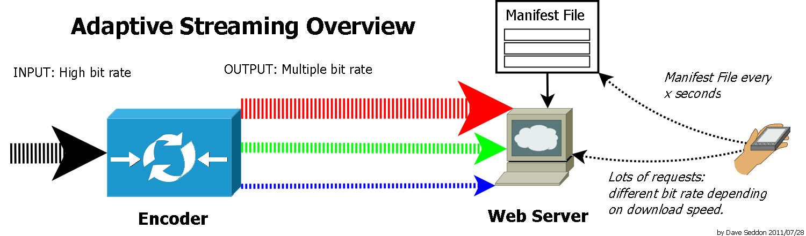
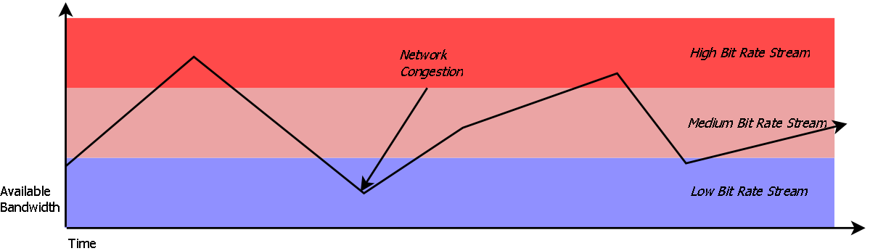
Adaptive bitrate streaming
6
Notes:
Для того, чтобы подстроиться под всевозможные размеры пропускной способности канала подключения к интернету клиента, была изобретена технология Adaptive bitrate streaming - автоматического переключения качества передаваемого потока мультимедийных данных в зависимости от пропускной способности сети. Ее суть заключается в наличии на сервере нескольких вариантов медиа данных, закодированных с разным качеством (битрейтом). Каждый вариант медиа данных разбивается на небольшие кусочки размером от 1 до 15 секунд. Плеер в браузере с помощью Javascript измеряет пропускную способность сети и переключает проигрыватель на соответствующее качество медиа. Благодаря разбиению на кусочки такое переключение может происходить в любом месте медиа потока.

Slide 7
Adaptive bitrate streaming implementations
DASH (or MPEG-DASH, Dynamic Adaptive Streaming over HTTP) - international standard developed by the group MPEG
HLS (HTTP Live Streaming) - firm's technology Apple, also published as an open standard (RFC 8216)
Adobe HTTP Dynamic Streaming - proprietary technology of the company Adobe, used in the protocol RTMP and Flash Media Server
Microsoft Smooth Streaming - technology Microsoft, implemented in IIS
7
Notes:
Чтобы реализовать адаптивную передачу, нужно сначала подготовить медиаданные. Для файлов используют специальные программы, например, DASHEncoder, или плагины к веб-серверу, которые разбивают медиа-файлы автоматически, например, nginx-vod-module для Nginx. Медиа потоки тоже конвертируются “на лету”. Это умеет делать, например, плагин nginx-rtmp-module для Nginx. Многие видеохостинги автоматически реализуют перечисленные функции, в частности популярный Youtube.

Slide 8

Real-Time Protocol (RTP)
It is used for transmitting real-time media data
Works on top of UDP
RTP packet headers:
Payload Type: 7 bit, one of the 128 encoding types H264, PCM, MPEG2, etc.
Sequence Number: sequence number – for detecting packet loss
8
Notes:
Протокол RTP (Real-time Transport Protocol - протокол передачи реального времени) - один из первых протоколов пересылки мультимедийной информации в интернете. Он разрабатывался в начале 90-х годов Инженерным советом интернета (IETF). По сравнению с современным состоянием, в те годы сети обладали небольшой пропускной способностью, были возможны потери пакетов и нередко встречалась большая задержка передачи (время пинга). Протокол TCP в таких условиях тратит много времени на восстановление потерянных пакетов, поэтому RTP предназначался для использования поверх UDP. Хотя, при желании, его можно использовать поверх TCP и даже HTTP.
Аудио и видео потоки отправляются в RTP отдельными отдельными пакетами. В видеоконференции таких потоков может оказаться несколько - от разных участников. Для синхронизации потоков в каждый RTP пакет записывается идентификатор источника потока (Synchronization Source - SSRC) и временная метка (Timestamp).
Для борьбы с возможными потерями пакетов в RTP используются специальные кодеки для аудио и видео потоков. Потеря нескольких сегментов приводит к ухудшению качества, а не к промежуткам тишины.

Slide 9
Real-Time Protocol (RTP)
Timestamp of the first byte of media data, used to eliminate jitter
Synchronization Source identifier (SSRC): for syncing multiple media streams
9

Slide 10
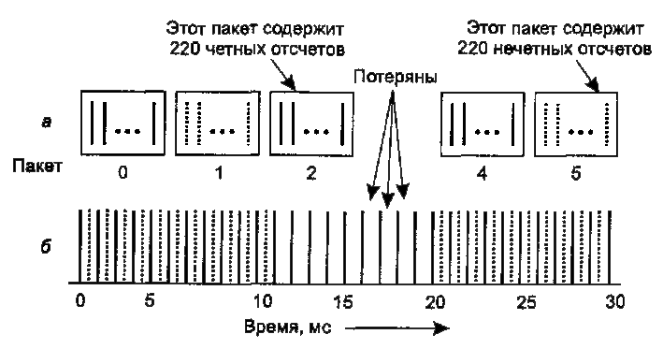
Loss handling
Packet loss results in poor quality, not silence intervals
10
Notes:
При передаче музыки и видео в реальном времени редко используется протокол TCP, так как ошибки и повторные передачи могут приводить к недопустимо долгим паузам. Вместо этого передача осуществляется по протоколу типа RTP. Подобно большинству протоколов реального времени, RTP работает поверх UDP, то есть пакеты могут теряться по пути. Проблему потерянных пакетов решает проигрыватель.
Иногда для упрощения обработки ошибок при передаче музыки применяется принцип чередования. Например, пакет может содержать 220 стереоотсчетов, каждый из которых содержит пару 16-разрядных чисел. Этого вполне достаточно для 5 мс звучания музыки. Однако протокол может посылать в одном пакете все нечетные отсчеты для 10 мс звучания, а в следующем — все четные отсчеты для того же интервала. Таким образом, потеря одного пакета не приведет к возникновению паузы длиной 5 мс, вместо этого будет потерян каждый второй отсчет 10-миллисекундного интервала. Эта утрата может быть восполнена, если проигрыватель произведет интерполяцию, используя предыдущий и следующий отсчеты (относительно каждого потерянного). Таким образом, примерные значения будут восстановлены.
Принцип чередования, используемый для восстановления ошибок, показан на рис. 7.29. Здесь видно, что каждый пакет содержит чередующиеся отсчеты для 10-миллисекундного интервала. В результате потери пакета 3 (см. рисунок) не возникает паузы, а только лишь на некоторое время снижается частота следования отсчетов. Утерянные значения путем интерполяции могут быть восстановлены; это обеспечит непрерывность звучания. Данная конкретная схема работает только с несжатыми отсчетами, однако она показывает, как при помощи хитрого алгоритма кодирования превращать потерянные пакеты не в раздражающие паузы, а в непрерывные интервалы с пониженным качеством. Между тем в RFC 3119 описан метод, позволяющий применять аналогичную процедуру к сжатым аудиоданным.

Slide 11
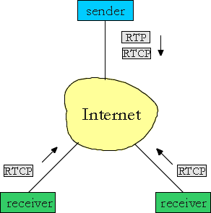
RTP Control Protocol (RTCP)
Used for data flow monitoring and diagnostics
Message types:
  Sender report (SR) - statistics of sent packets, timestamps for syncing media streams
  Receiver report (RR) – jitter information, % of lost packets, …
  Source description (SDES) –
  contains the session id,
  source description of
  the media stream
  End of participation (BYE)
11
Notes:
В компьютерных сетях, даже если сервер отправляет пакеты регулярно через строго соблюдаемые интервалы времени, надеятся, что клиент будет получать данные с такой же частотой, нельзя. На практике из-за очередей на маршрутизаторах частота получения данных клиентом плавает, иногда в широких диапазонах. Например, если сервер отправляет пакеты каждую 0.1с, клиент может получать пакеты иногда через 0.2-0.3с, а иногда приходит сразу несколько пакетов вместе. Такое явление называют джиттером. Чтобы нормально проигрывать видео/аудио, плейер несколько секунд буферизирует принимаемые пакеты. В системах IP-телефонии и видеоконференций, где долго буферизировать нельзя, джиттер может сделать невозможным нормальное общение.
Для контроля количества потерянных пакетов и величины джиттера (т.е. QoS) в стандарте протокола RTP также описан сопряженный протокол RTCP (RTP Control Protocol - протокол контроля RTP). Обычно сервер RTP запускают на четном номере порта, а RTCP - на следующем нечетном. С некоторой периодичностью отправитель и получатель мультимедиа потока посылают RTCP-пакеты отчета: SR - Sender report и RR - Receiver report. Отправитель сообщает статистику посланных пакетов, временную метку для синхронизации потоков. Получатель - количество потерянных пакетов и величину джиттера.

Slide 12
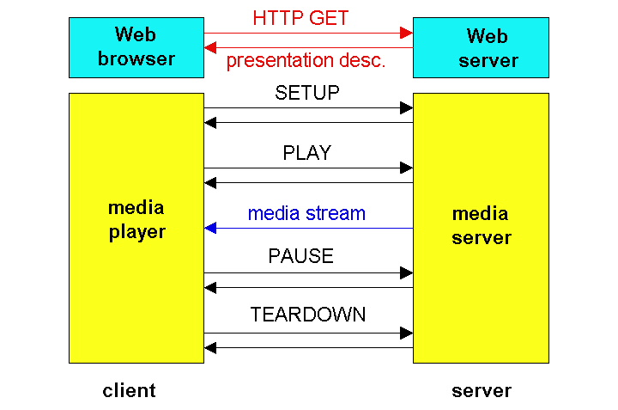
Remote data flow control: RTSP
12
Notes:
Протокол RTP в одиночку можно использовать только для передачи мультимедиа в режиме многоадресной рассылки (multicast). Обычно более сложные сетевые службы используют RTP в качестве своей составной части. Например, протоколы IP-телефонии, описанные в параграфе 7.11, потоковый протокол реального времени RTSP, коммуникациях в реальном времени между браузерами (WebRTC).
Разработанный в 1998 году протокол RTSP (Real Time Streaming Protocol) предназначен для удаленного управления потоком данных с сервера. RTSP - текстовый протокол, очень похожий на HTTP. Аналогом HTTP-методов здесь являются команды PLAY, PAUSE, TEARDOWN (остановить), DESCRIBE (получить информацию о мультимедиа), и другие. Многие популярные плееры поддерживают RTSP и позволяют открывать ссылки вида rtsp://сервер/поток. Камеры видеонаблюдения зачастую требуют авторизации для просмотра видео. В таком случае URL может принимать более сложную форму:
rtsp://логин:пароль@сервер/поток?параметры
Аналогичной RTP/RTSP функциональностью обладает популярный проприетарный протокол RTMP (Real Time Messaging Protocol - протокол передачи сообщений в реальном времени), разработанный фирмой Adobe, открывшей его спецификацию в 2009 году. Кроме платных серверов, поддерживающих RTMP, Flash Media Server и Wowza Media Server, существует также модуль nginx-rtmp-module к веб-серверу Nginx, распространяемый по свободной лицензии BSD.

Slide 13
Peer-to-peer media transmission technologies
CDN services that deliver multimedia data from a single source to a large number of customers are very expensive
P2PTV - uses a network of clients themselves to distribute media streams. Only one media stream is sent from the server, and clients copy it among themselves
Using WebRTC P2PTV can be implemented in the browser
13

Slide 14
Homework
Organize an RTSP broadcast on your computer (for example, video from a webcam, audio from a microphone (your own radio station), or a video / audio file) using OBS Studio.
14

Slide 15
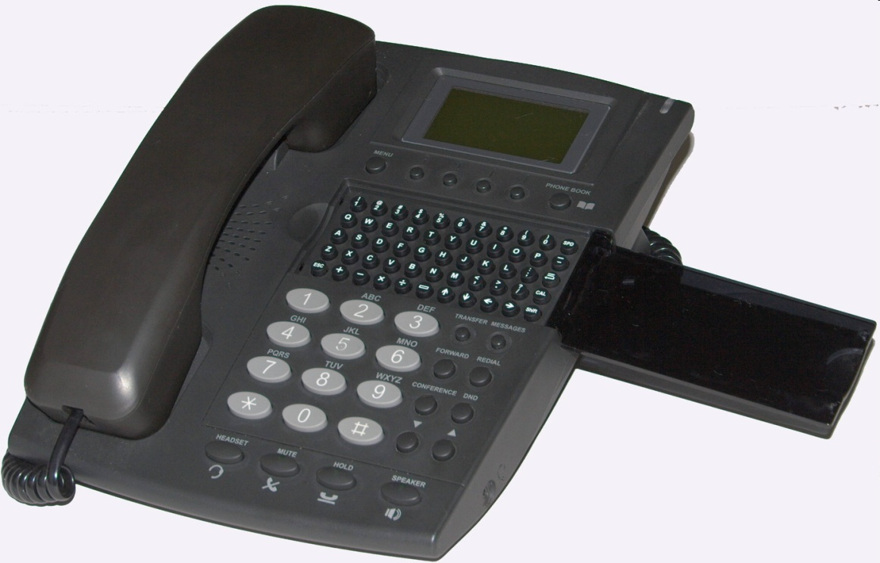
IP - telephony services
15
Notes:
Интернет-Телефония частный случай IP-Телефонии, здесь в качестве линий передачи используются обычные каналы Internet. В чистом виде IP-Телефония, в качестве линий передачи телефонного трафика использует выделенные цифровые каналы;

Slide 16
What is IP-telephony services?
IP telephony services or VoIP (Voice over IP) - technology that allows you to use the Internet to make calls and to send faxes
Analog
signal
Digitization
Compression
Packing in IP-package
010100101100
DSP
IP
10110101
10110101
10110101
10110101
Notes:
16

Slide 17
Terminology
H.323 – outdated set of standards for real-time interactive audio and video transmission
SIP - Session Initiation Protocol
PSTN – Public Switched Telephone Network
PBX - Private Branch eXchange – device/program to switch calls between company local users and external phone lines. The main aim of a PBX is to save the cost of needing a line for every user to the telephone company’s central office
FXO/FXS – devices for receiving/transmitting power and ringing signal
Gatekeeper (zone controller) – in H.323 provides translation of phone numbers in IP-addresses and vice versa
17
Notes:
FXS – Foreign eXchange Subscriber
FXO – Foreign eXchange Office
PBX – Private Branch eXchange

Slide 18
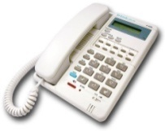


Implementation schemes
in large companies
Office N
PBX
(3xxx)
(1xxx)
FXO Gateway
2222
Router
3333
IP Network
PSTN
Central Office
Router
LAN
FXO Gateway
6417
…
FXO
PBX
Gatekeeper
64xx
Notes:
18
4

Slide 19
IP telephony services – SIP from IETF
Protocol SIP- Session Initiation Protocol
  describes how to establish a connection to a remote client
  coordinates the opening of additional channels based on other protocols (for example, RTP)
  allows adding / deleting channels during a session (conference call)
  uses addresses similar to email
  sip: als@rts.loniis.ru
  sip: user1@192.168.100.152
19
Notes:
SIP - Session Initiation Protocol - протокол установления сессии
Протокол оговаривает способ установки телефонных соединений через Интернет, технологию организации систем для видеоконференций и способы создания других мультимедийных приложений. В отличие от Н.323, представляющего собой целый набор протоколов, SIP — это единый модуль, способный взаимодействовать с разнообразными интернет-приложениями. Например, номера телефонов определяются в виде URL, то есть на веб-страницах можно размещать гиперссылки, щелкнув на которых, пользователь сможет установить телефонное соединение (примерно так же схема mailto позволяет написать электронное письмо и отправить его по указанному в ссылке адресу).
Протокол SIP позволяет устанавливать и двухсторонние соединения (то есть обычные телефонные соединения), и многосторонние (когда каждый из участников может как слушать собеседников, так и говорить), и широковещательные (когда один из участников говорит, а остальные могут только слушать). Во время сеанса связи могут передаваться аудио-, видео- или другие данные. Эта возможность используется, например, при организации сетевых игр с большим количеством участников в реальном времени. SIP занимается только установкой, управлением и разрывом соединений. Для передачи данных используются другие протоколы, например, RTP/RTCP.
Телефонные номера в SIP представляются в виде URL со схемой sip. Например, sip:ilse@cs.university.edu свяжет вас с пользователем по имени Use, хост которого определяется DNS-именем cs.university.edu. SIP URL могут содержать также адреса формата IPv4, IPv6 или реальные номера телефонов. Клиенты SIP традиционно используют порт 5060 TCP и UDP для соединения серверов и других элементов SIP.
Протокол SIP является текстовым, он построен по модели HTTP. Одна из сторон посылает ASCII-сообщение, в котором первая строка содержит имя метода, а ниже следуют дополнительные строки, содержащие заголовки для передачи параметров. Многие заголовки взяты из стандарта MIME, что позволяет SIP взаимодействовать с существующими интернет-приложениями.

Slide 20
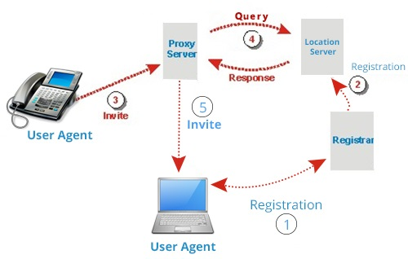
Example of a network based on the SIP protocol
20

Slide 21
Requests
INVITE — invites the user to a communication session. Usually contains an SDP description of the session.
ASK - confirms acceptance of the response to the INVITE request.
BYE - ends the communication session. It can be transmitted by any of the parties participating in the session.
CANCEL - cancels processing of previously transmitted requests, but does not affect requests that have already finished processing.
REGISTER - transfers address information for user registration on the location server.
OPTIONS - requests information about the terminal's functionality.
21

Slide 22
Answers
1XX - the request is currently being processed: 100 Trying, 180 Ringing, 183 Session Progress.
2XX - the request was processed successfully: 200 OK and 202 Accepted.
3XX - informs the calling user about the new location of the called user, for example, 302 Moved Temporary
4XX - errors: 403 Forbidden, 404 Not Found.
5ХХ - 500 Server Internal Error.
6XX - connection can not be established, for example 603 Decline
22

Slide 23
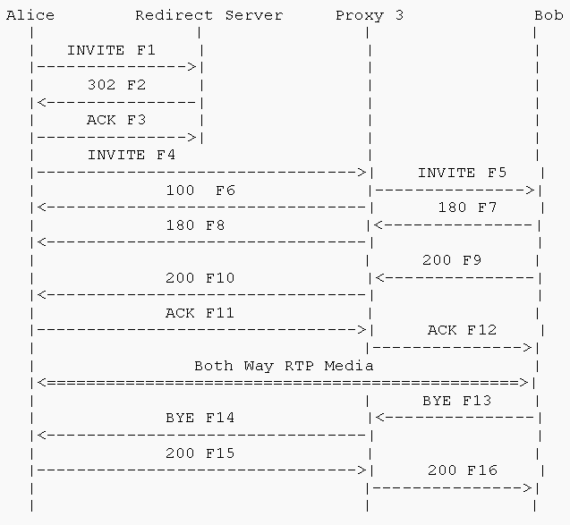
Connection establishment process
23

Slide 24
ENUM – transformation SIP and PSTN phone numbers
ENUM - Electronic Number Mapping System
let's take PSTN Number
+7 571 434 5651
converting it
1.5.6.5.4.3.4.1.7.5.7.e164.arpa.
sending it DNS request of the type NAPTR
we'll get the answer
sip:ivanivanov@mmcs.sfedu.ru
24
Notes:
http://ru.wikipedia.org/wiki/ENUM
http://en.wikipedia.org/wiki/Telephone_number_mapping

Slide 25
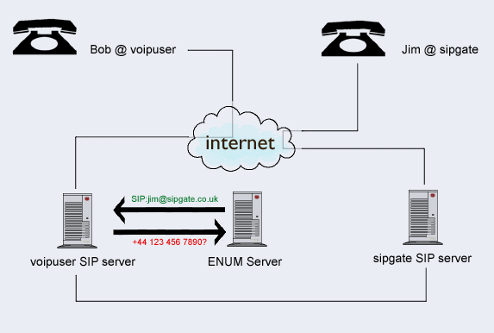
How it works
25

Slide 26
Service SIP Broker
Provides numbers that can be used to reach out to SIP-subscribers using landline phones
Example-call on sip:000@sipnet.ru:
  we find the number corresponding to the registrar sipnet.ru: *419, so the digital number will be like this: *419000
  finding the nearest one PSTN access point - in Moscow: +7-495-956-77-83
  Call +7-495-956-77-83 * 419000
Alternative – Skype digital number (costs 18$ for 3 months) and It doesn't work for Russia
26

Slide 27
VoIP Software
Server Software:
  Asterisk (http://www.asterisk.org/)
  Cisco Unified Communications Manager
Clients:
  X-Lite (proprietary, windows) http://www.counterpath.com/x-lite.html
  SipDroid (GPL, android) http://sipdroid.org/
  Sippoint
  Ekiga (GPL, *nix/windows) http://ekiga.org/
  Twinkle (Qt-based)
27
Notes:
http://en.wikipedia.org/wiki/Comparison_of_VoIP_software

Slide 28
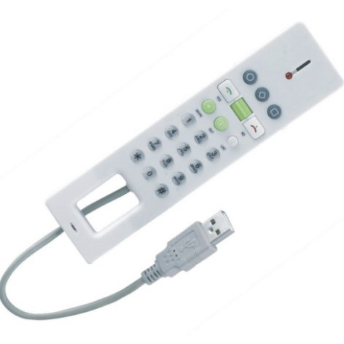
Hardware.
USB VoIP phone
You can receive and make calls via Skype or SIPNET
Protocol support Skype, SIP, H.323, MGCP
28
Notes:
MGCP или Media Gateway Control Protocol дословно — Протокол контроля медиа-шлюзов является протоколом связи в распределённых VoIP системах передачи голоса по протоколу IP.

Slide 29
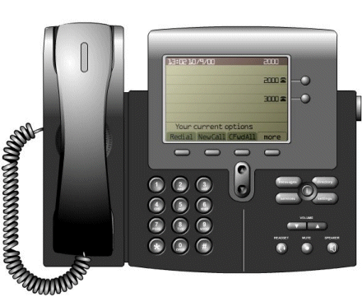
Hardware.
VoIP phone
Equipped with two interfaces Ethernet (external and internal)
Supports SIP
It has many functions of a regular phone
29

Slide 30
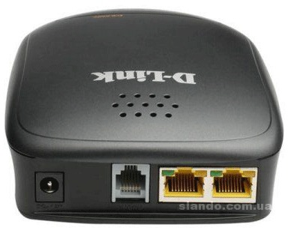
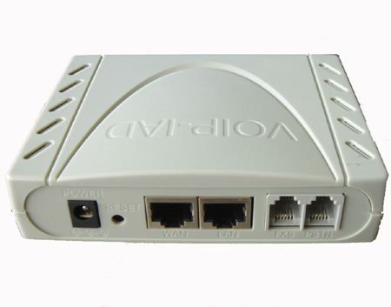
Hardware.
VoIP gateways
Has a port Ethernet to connect to an external network
Port FXS to connect a traditional phone
Port FXO to connect to PSTN/PBX
30
Notes:
VoIP-шлюз (Voice over IP-шлюз) — устройство, предназначенное для подключения телефонных аппаратов или офисных АТС к IP-сети для передачи через неё голосового трафика.
VoIP-шлюз — это межсетевой шлюз, предназначенный для перевода голосового трафика между сетями традиционной телефонии и сетью передачи данных.
VoIP-шлюзы можно разделить по типу телефонного стыка на цифровые (E1/T1, ISDN) и аналоговые (FXO, FXS).
VoIP-шлюзы могут иметь различную емкость (число телефонных интерфейсов), отличаться конструкцией (настольное исполнение или в 19" стойку) и блоком питания (встроенный или внешний).
VoIP-шлюз как правило имеет встроенный маршрутизатор, поддерживающий широкий набор протоколов маршрутизации, авторизацию пользователей с возможностью автоматического получения и раздачи IP-адресов (как сервер и как клиент), установления приоритетов для различных видов трафика (QoS, Quality of Service) и имеющий достаточный набор функций управления полосой пропускания, сетевой безопасности, учета/анализа трафика и администрирования.
VoIP-шлюзы подключаются к аналоговым и цифровым офисным АТС практически любых производителей (Panasonic, LG, Samsung, Siemens и др.). Способ подключения VoIP-шлюза определяется возможностями телефонной станции (наличие свободных портов, возможности по маршрутизации вызовов) и задачами, которые предстоит решать шлюзу.
Функции
поддержка протоколов SIP, H.323;
расширенные функции QoS;
функции безопасности (авторизация пользователей, списки доступа и т. п.);
прием/передача факсов (FAX over IP);
конфигурирование через web-интерфейс;
сменная прошивка.
Применение
Снижение расходов на междугородную и международную связь
Как обычно совершается междугородный или международный телефонный звонок из офиса? Сотрудник набирает на своем рабочем телефоне номер, при этом звонок поступает на офисную АТС. Через АТС звонок попадает к оператору местной телефонной связи (например, МГТС), затем через оператора зоновой и оператора междугородной/международной связи (например, Ростелеком или МТТ) вызов поступает в другой город. И там уже через другого оператора местной связи попадает к нужному абоненту.
В силу традиционно высоких тарифов операторов дальней связи компании с большим объёмом междугородного/международного трафика всегда искали пути снижения расходов. Выходом стала технология VoIP, позволяющая перевести голосовой трафик из традиционных телефонных сетей в IP-сети (Интернет). При этом для перевода трафика стали применяться VoIP-шлюзы.
VoIP-шлюз подключают к офисной АТС и конфигурируют его на работу с одним или несколькими операторами IP-телефонии. Стоимость звонков у операторов IP-телефонии по России в 3-5 раз дешевле чем у операторов дальней связи. Звонки в другие страны обходятся через операторов IP-телефонии в 10-30 раз дешевле.
После подключения VoIP-шлюза на офисной АТС настраивается переадресация вызовов по следующему правилу: все вызовы со стационарных офисных телефонов, начинающиеся на цифру «8» (переадресация по префиксу), автоматически перенаправляются на VoIP-шлюз. VoIP-шлюз, в свою очередь, направляет звонки адресатам через операторов IP-телефонии.
Организация дешевой междугородной связи между филиалами
Второе по популярности применение VoIP-шлюзов — организация дешевой связи между филиалами компании, расположенными в различных городах.
Преимущество использования VoIP-шлюзов в данном случае довольно очевидно. Классическая дорогая связь между филиалами через операторов дальней связи, заменяется дешевой IP-телефонией. При этом не требуются даже услуги операторов IP-телефонии. VoIP-шлюзы в каждом филиале конфигурируются на прямую работу друг с другом, соответственно компания оплачивает такие телефонные разговоры по цене обычного Интернет трафика.
Другие приложения VoIP-шлюзов:
подключение новых филиалов компании к телефонной сети общего пользования;
организация связи с надомными сотрудниками.

Slide 31
Proprietary telephony services
Skype
Whatsapp
Viber
Telegram
Discord
Teams
Common drawback: it is impossible (or difficult) to setup call to landlines and PBX functions
31

Slide 32
Homework
Install a softphone (for example, x-lite) or buy one USB-VoIP-telephone
Register with your provider IP-telephony services (for example, sipnet.ru) and get the number – it's free (enter your phone number, then you will get 1$)
Enter in x-lite the data received during registration and call, for example
  000@sipnet.ru - latestnews
  8463@proxy.ideasip.com - talking clock
32

